Slide 2
Ответ:

Slide 4
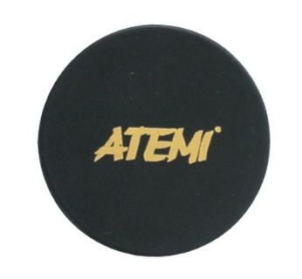
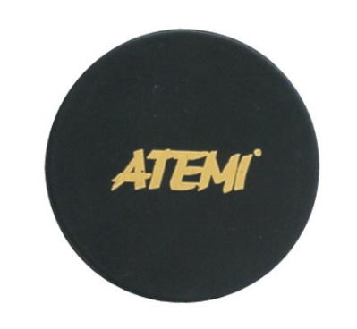

Slide 6
1
2
3
4
6
7
5

